Slide 1
大富翁online
黄志强
5120809022

Slide 2
基本信息
定位：网络对战大富翁
价值：解决真人对战的不足
开放工具：visual studio 2013
编程语言：c++
游戏引擎：cocos2dx-3.0x
架构：c/s架构
Client：c++，cocos2dx-3.0x，负责逻辑与信息的处理
Server：c++，负责信息的传递
通信方式：socket
关键技术：网络通信，场景切换，信息处理

Slide 4
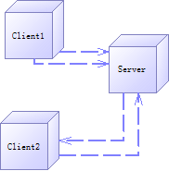
游戏架构C/S
Server与Client通信：

Slide 5
Server工作原理
主线程→
统计client
Client连接→开启新线程(每个client)
进入游戏→
游戏大厅线程→
每个Client线程匹配→相互之间通信→进行游戏

Slide 6
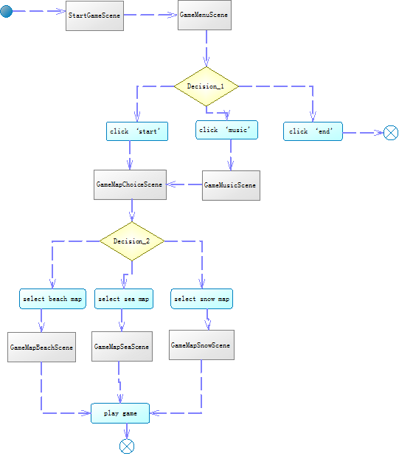
Client场景切换

Slide 7
包

Slide 8
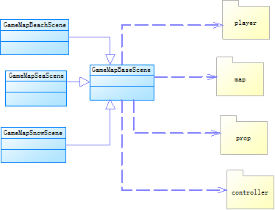
游戏主题场景构成

Slide 9
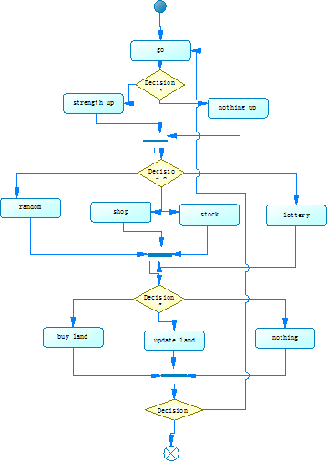
游戏消息处理

Slide 10
关键点
1.消息注册：addobserver
2.消息发布：postnotiification
3.调度：schedule
4.Lamba函数
5.Sprite的action
6.cocos2dx-3.0dx的支持：图片，音效，UI界面，Animation

Slide 11
总结
项目情况：
项目完成的比较好
编码，测试均已完成
目前未发现bug
经验和教训：
先对所用工具进行了解
查看别人的例子是良好的学习方式
网络并行依据经验较多，多多积累
debug要细心，并且要有耐心

